Slide 2
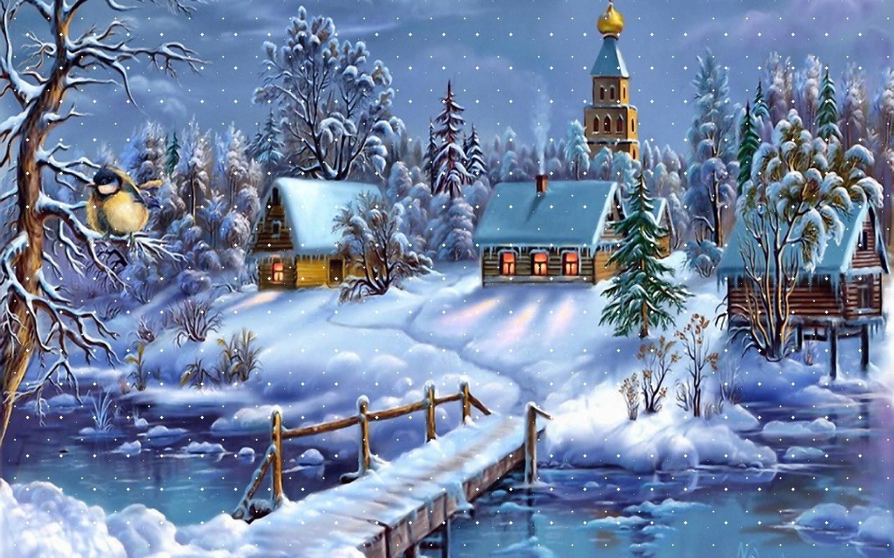
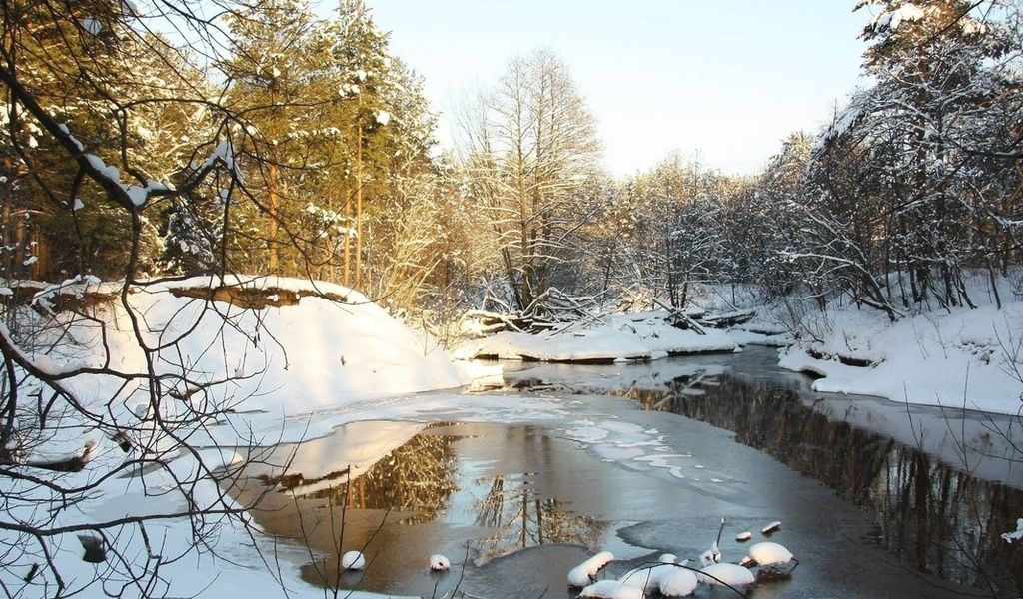
Солнце светит, да не греет
Ночь длиннее с каждым днём
Замели кругом метели
Стало белым всё вокруг.
Птиц не слышно, тишина.
Значит, к нам пришла…
Солнце греет и печёт
Ручеёк с горы течёт.
Тает снег , кругом вода,
Значит, к нам пришла……

Slide 3
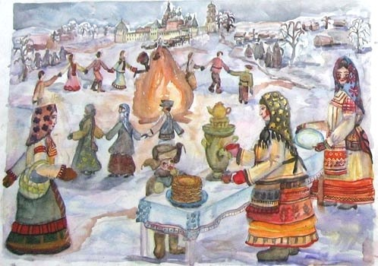

Slide 4
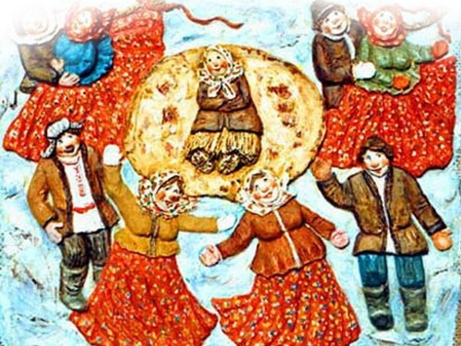
Масленица - это праздник встречи весны и солнца

Slide 5
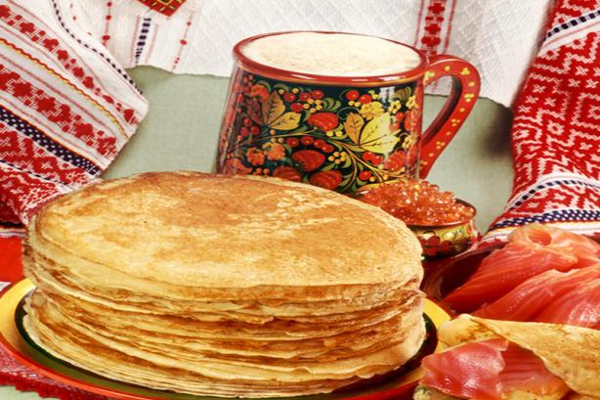
Как на масленой неделе
Из трубы блины летели.
Ой, блиночки мои,
Блины масленые,
Ой, блины, блины, блины,
Разрумяненькие!

Slide 6
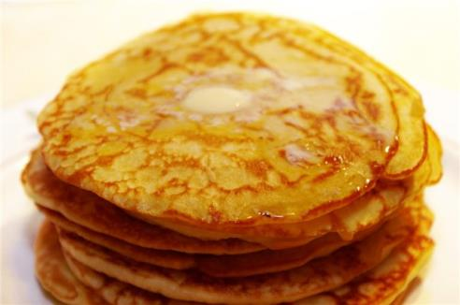
Румяный блин означал весеннее солнышко
И в наше время на Масленицу пекут блины. Это старинный русский обычай – встречать весну

Slide 7
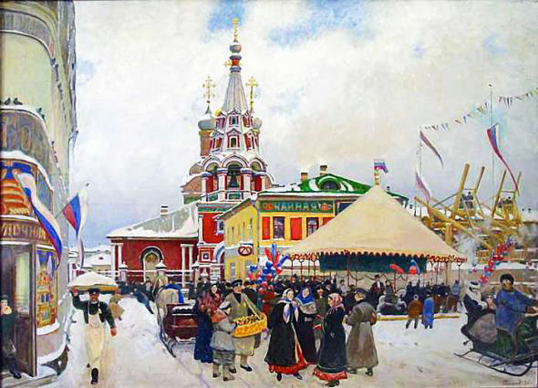
Каждый день Масленицы имеет свое название и обряды

Slide 8
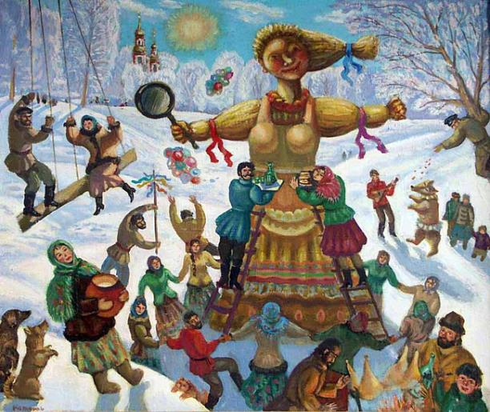
Первый день
ПОНЕДЕЛЬНИК – «ВСТРЕЧА МАСЛЕНИЦЫ»

Slide 9
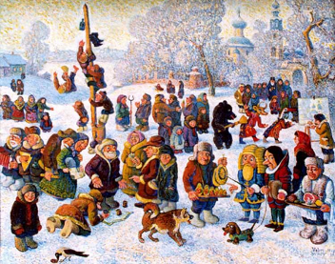
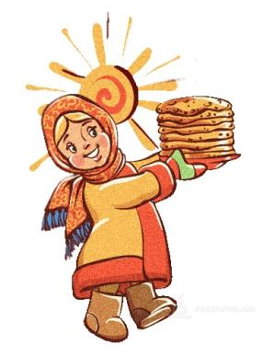
На первый день масленицы русский народ справлял встречу Чистой масленицы - широкой боярыни. В старину дети с утра выходили на улицу строить снежные горы.
Утро... ПОНЕДЕЛЬНИК... Наступает " ВСТРЕЧА". Яркие салазки
с горочек скользят. Целый день веселье.
Наступает вечер... Накатавшись вволю,
все блины едят.

Slide 10
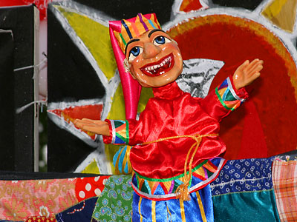
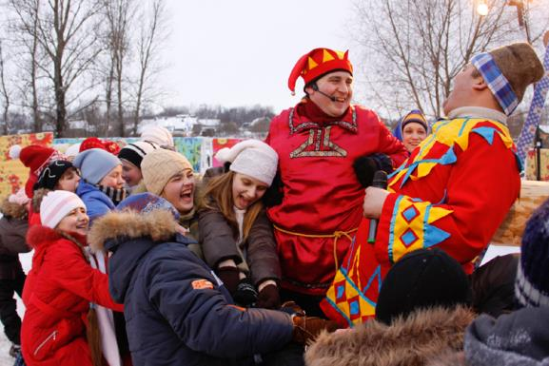
К первому дню Масленицы устраивали горы, висячие качели, балаганы для скоморохов, столы со сладостями. Не кататься с гор и на качелях, не потешаться над скоморохами значило в старину - жить в горькой беде.

Slide 11
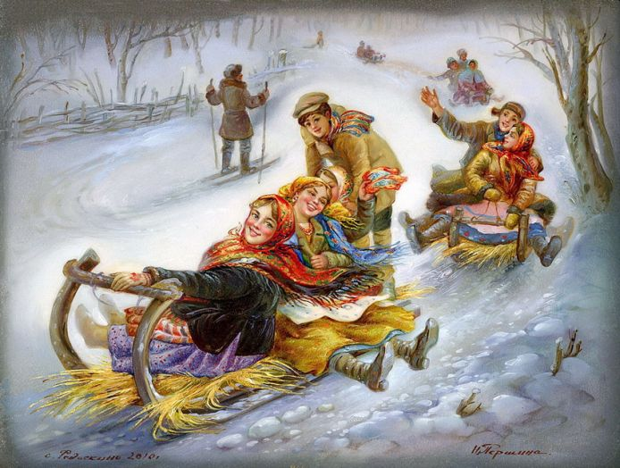
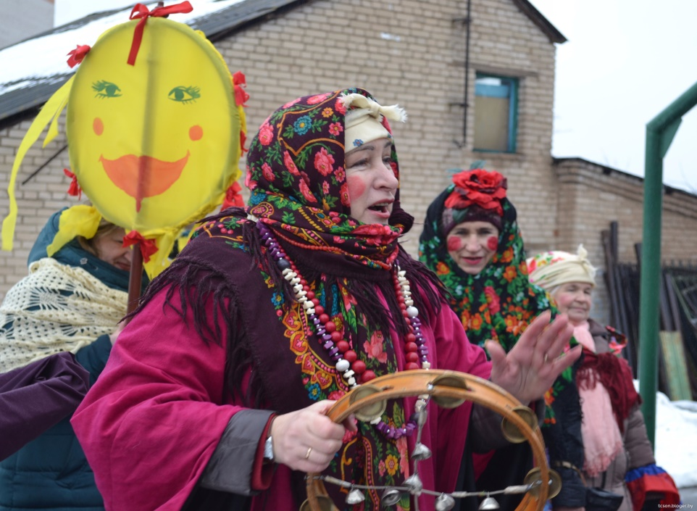
Второй день
ВТОРНИК – «ЗАИГРЫШИ»
На второй день Масленицы устраивали различные игры. Люди катались на санях, коньках, ледянках.
Закрывали лица смешными масками, верили, что в ином обличье и жизнь начнется другая – радостная и благополучная.

Slide 12
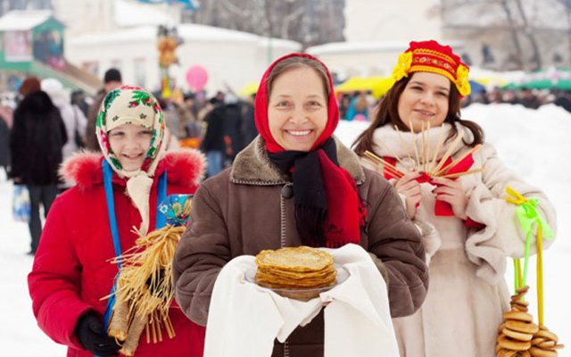
Решила бабушка блины испечь
Поставила тесто, да затопила печь.
Много блинов она напекла, а посчитать их не смогла.
Два блина для внучки, два блина для деда,
для себя и два для соседа.
У ребят скорее спросим: сколько блинов получилось?

Slide 13
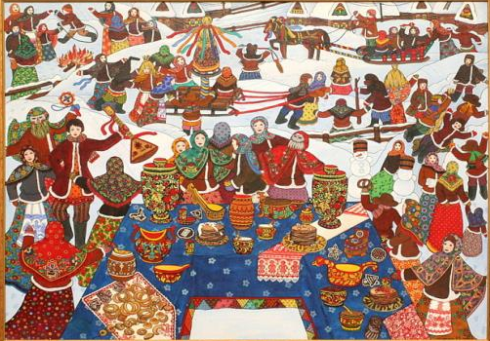
Третий день
СРЕДА – «ЛАКОМКА»
В этот день люди лакомились блинами. Блины пеклись из разной муки и с разными начинками: пшеничные, овсяные, гречневые, из пресного и кислого теста
Тут СРЕДА подходит - "ЛАКОМКОЙ" зовётся. Каждая хозяюшка колдует у печи. Кулебяки, сырники – всё им удаётся. Пироги и блинчики – всё на стол мечи!
Люди шутили, рассказывали различные небылицы

Slide 14
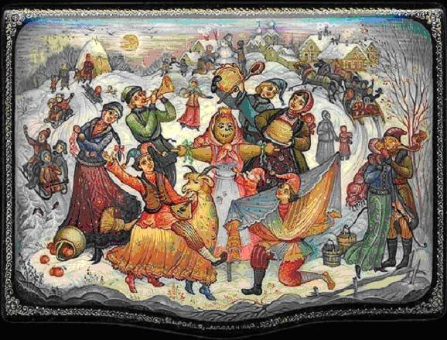
Четвертый день
ЧЕТВЕРГ – «РАЗГУЛЯЙ - ЧЕТВЕРТОК»
А в ЧЕТВЕРГ - раздольный "РАЗГУЛЯЙ" приходит. Ледяные крепости,
снежные бои... Тройки с бубенцами
на поля выходят
В этот день возили чучело зимы, устраивали соревнования в силе и ловкости

Slide 15
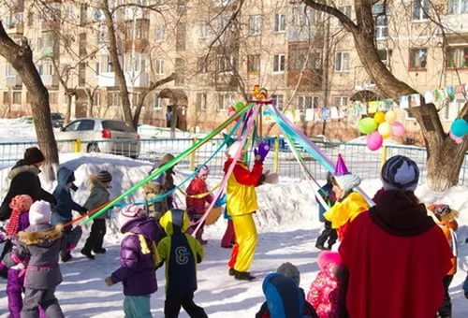
«Еле – еле – еле — еле, завертелись карусели. А потом, потом, потом все бегом, бегом, бегом! Побежали, побежали, побежали, побежали. Тише, тише, не спешите, карусель ос-та-но-ви-те. Раз-два, раз-два. Вот и кончилась игра»

Slide 16
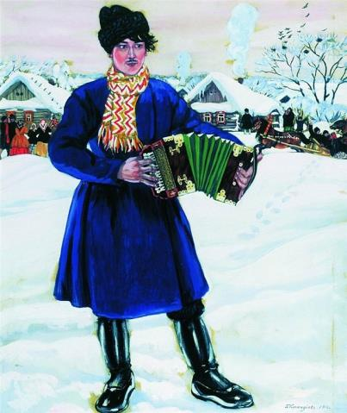
Пятый день
ПЯТНИЦА – «ТЕЩИНЫ - ВЕЧЕРКИ»
Масленица – это еще и семейный праздник. Весна всегда связывалась с началом новой жизни.

Slide 17
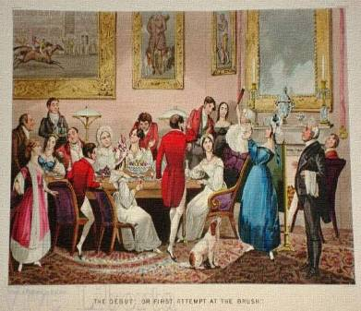
Шестой день
СУББОТА – «ЗОЛОВКИНЫ ПОСИДЕЛКИ»
Этот день был всегда шумным, с ряжеными, играми, любимыми русскими забавами: катанием с гор на салазках, катание на лошадях.

Slide 18
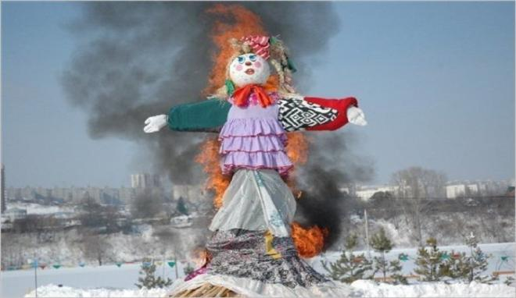
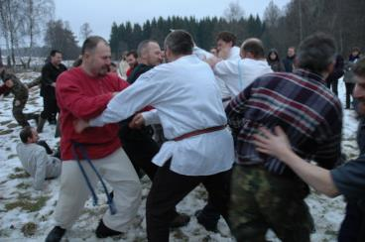
Седьмой день
ВОСКРЕСЕНЬЕ – «ПРОЩЕННОЕ ВОСКРЕСЕНЬЕ»
Последний день Масленицы - самый важный день на всей масленичной неделе. Все, от мала до велика, просят друг у друга прощения, чтобы встретить весну с чистой совестью.
Последний день Масленицы был самым шумным и весёлым. Устраивались соревнования

Slide 19
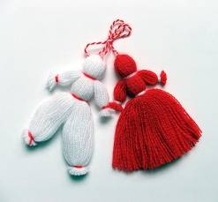
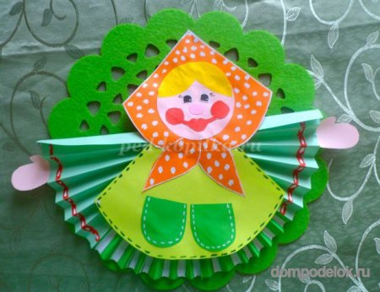
Дарили сделанные из белых и красных ниток мартенички, куколки мальчика и девочки, - символ дружбы.
Ими взмахивали и приговаривали:
Ты прости меня, прости.
Все обиды отпусти.

Slide 20
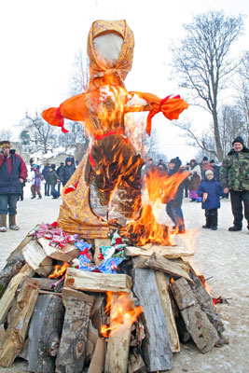
Вечером устраивали большой костёр и Масленицу сжигали. Начинался пост.
У масленичного костра собиралось всегда много народу, было весело, звучало много песен. С Масленицей прощались и в шутку и всерьёз. Подбрасывая солому в огонь.

Slide 21
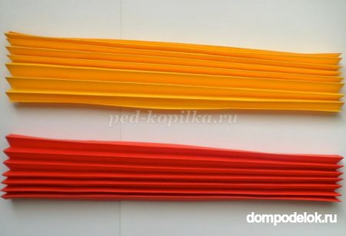
«КУКЛА - МАСЛЕНИЦА»
Листы красной и желтой бумаги складываем гармошкой

Slide 22
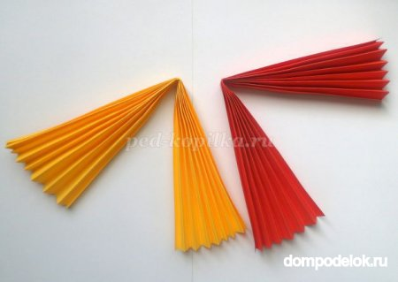
Сгибаем обе "гармошки" посередине

Slide 23
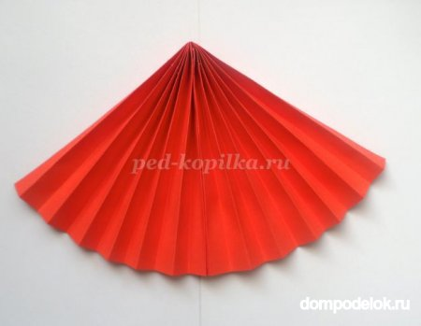
Склеиваем между собой внутренние края красной "гармошки"

Slide 24
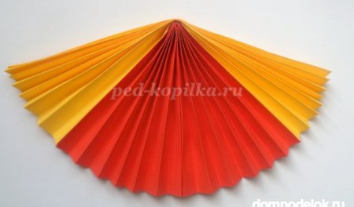
Накладываем сверху на красную "гармошку" желтую часть платьица и склеиваем их вместе

Slide 25
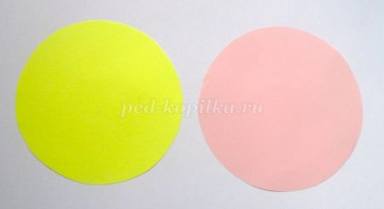
Приступаем к изготовлению головы. Берем шаблон №1 и вырезаем кружки желтого и бледно-розового цвета (для волос и лица соответственно).

Slide 26
Вырезаем волосы по шаблону №2

Slide 27
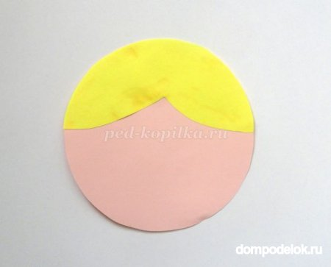
Наклеиваем эту деталь волос на кружок лица

Slide 28
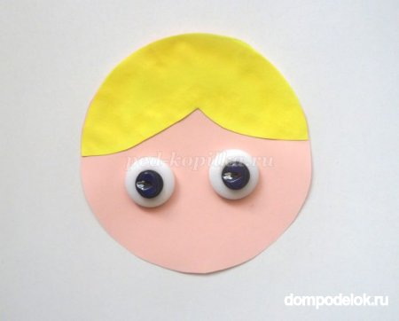
Берем 4 плоские пуговицы (2 белые побольше и 2 синие поменьше) и приклеиваем маленькие пуговички к большим
Наклеиваем глаза на розовый кружок

Slide 29
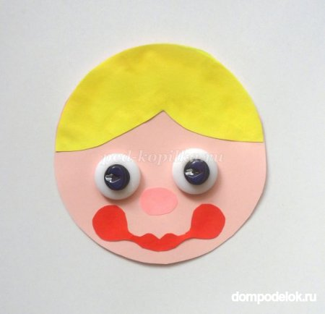
Вырезаем улыбку (шаблон №6) и также приклеиваем ее, затем вырезаем и приклеиваем носик

Slide 30
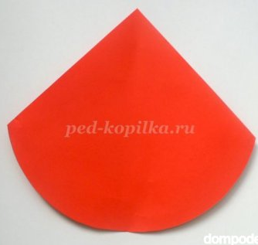
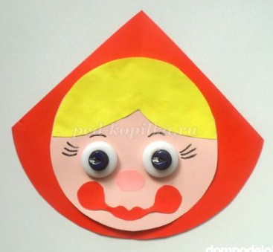
Вырезаем из красной бумаги косынку (шаблон №3)
Приклеиваем голову куклы к косынке. Рисуем на лице ресницы и брови

Slide 31
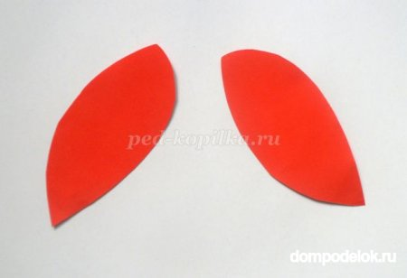
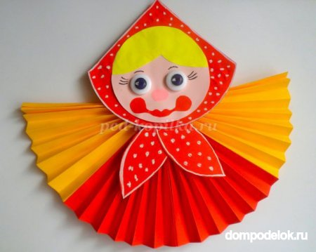
Приклеиваем их под основной частью косынки. Освежаем косынку горошинами белого цвета
Вырезаем кончики
косынки (шаблон №4)

Slide 32
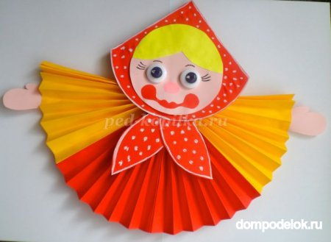
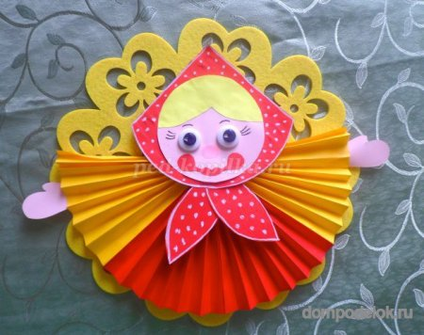
Вырезаем ладошки (шаблон №5) из розовой бумаги, приклеиваем их к платью. Если под руками есть термосалфетка, можно наклеить нашу куклу-масленицу на нее. Она придаст завершенность образу.

Slide 33
